Slide 1
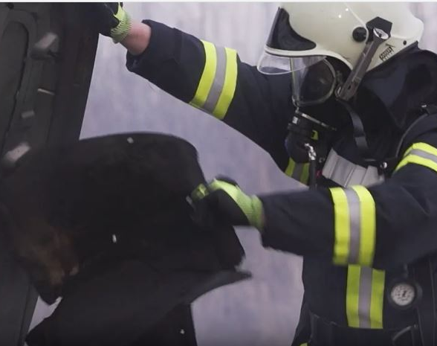
Atemschutz

Slide 2

Anforderungen an die Atemluft
Die Luft, die wir atmen, muss hohen Anforderungen entsprechen! Im Idealfall:
ausreichender Sauerstoffgehalt (>= 20,9 %)
keine giftigen Bestandteile
keine krebserregenden Bestandteile
keine allergenen Bestandteile
kein Staub bzw. Feinstaub

Slide 3
Vermeidung hat Vorrang vor Schutz
Um einen optimalen Atemschutz zu gewährleisten gilt:
Die Verhinderung von Atemluftbelastungen hat absoluten Vorrang vor allen Schutzmaßnahmen!
Beim Atemschutz gilt das STOP-Prinzip!

Slide 4
Das STOP-Prinzip
steht für:
Substitution
Technische Maßnahmen
Organisatorische Maßnahmen
Persönliche Schutzmaßnahmen

Slide 5
STOP: Substitution
Ziel: Ersatz möglichst aller gefährlichen Substanzen!
Ermitteln aller Gefahrenstoffe in den betrieblichen Prozessen
Ermitteln möglicher ungefährlicher Alternativstoffe
Analysieren der Auswirkungen einer Substitution
Bei Eignung Durchführung der Substitution

Slide 6
STOP: Reduzierung von Atemluftbelastungen
Ersatz atemluftbelastender Stoffe (Substitution)
staubfreie Arbeitsprozesse
Anpassung der Prozesse (z. B. staubdichte Kapselung)
Absaugung am Entstehungsort
ausreichende Be- und Entlüftung
Einsatz von Staubbindern oder elektrostatische Staubfänger

Slide 7
STOP: Organisatorische Maßnahmen
Trennung von belasteten Bereichen und Arbeitsplätzen
Schulungen (z. B. Staubvermeidung)
Vorbildfunktion erfahrener Mitarbeiter
Verkürzung der Arbeitszeiten in belasteten Bereichen

Slide 8
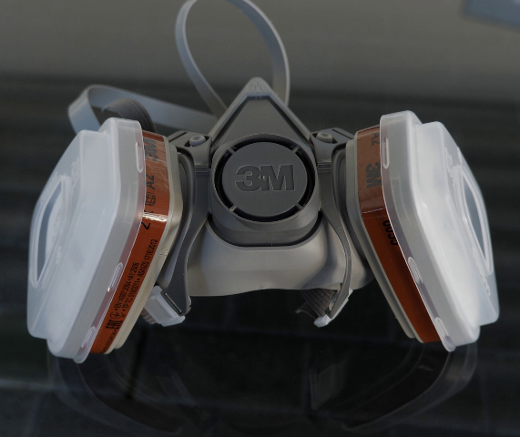
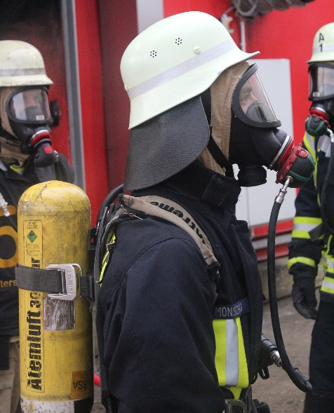
STOP: Persönliche Schutzausrüstung (Klassifizierung)
Atemschutzsysteme werden in zwei Kategorien unterteilt:
Filtergeräte: halten feste Belastungsbestandteile (Staub, Dämpfe) zurück oder binden gasförmige Anteile
Isolationsgeräte: führen aktiv Frischluft aus einem Speicher oder externen Bereich zu
© SafetyXperts

Slide 9
Isolationsgeräte vs. Filtergeräte
Isolationsgeräte:
unabhängig von der Umgebungsluft
schützen vor allen Belastungsarten
Filtergeräte:
einfach in der Handhabung
kostengünstig
eingeschränkter Schutz

Slide 10
Ausführungen von Atemschutzgeräten
Viertelmaske: Nase und Mund
Halbmaske: Nase, Mund, Kinn
Vollmaske: Gesicht
Schutzanzug: Körper

Slide 11
Filtertypen
Klasse | Farbe | Anwendungsgebiet
A |  | Organische Gase und Dämpfe (Siedepunkt > 65 °C)
AX |  | Organische Gase und Dämpfe (Siedepunkt < 65 °C)
B |  | Anorganische Gase und Dämpfe wie: Blausäure, Chlor, Schwefelwasserstoff, KEIN Kohlenmonoxid
E |  | Saure Gase wie: Chlorwasserstoff, Schwefeldioxid
K |  | Ammoniak und organische Amonniak-Derivate
SX |  | Spezielle Gase (konkrete Angabe auf dem Filter)
NO |  | Nitrose Gase wie: NO, NO₂, NO_{X}
HG |  | Quecksilberdampf und dampfförmige Quecksilberverbindungen
Reaktor |  | Radioaktives Jod und Jod-Methan
CO |  | Kohlenmonoxid
P |  | Partikel

Slide 12

Filterklassen
Es gibt Filter mit unterschiedlich starkem Absorptionsvermögen. Bei Gasfiltern erfolgt eine Einteilung in 3 Klassen:
Klasse | Maximal zulässige Gaskonzentration in der Umgebungsluft
1 | Niedrig, 0,1 Vol.-%, 1.000 ppm
2 | Mittel, 0,5 Vol.-%, 5.000 ppm
3 | Hoch, 1 Vol.-% , 10.000 ppm
Die Filterstandzeit lässt sich nicht allgemein und absolut bestimmen und ist immer von den äußeren Bedingungen abhängig.

Slide 13
Maximale Tragezeiten
Sowohl Isolations- wie auch Filtergeräte belasten die tragende Person. Es kann zu einem Wärmestau unter der Maske kommen und der Atemwiderstand ist erhöht. Deshalb sind maximale Tragezeiten vorgegeben.
Filtertyp/Filtersystem | Maximale Tragezeiten (Minuten)
Atemschutzgerät mit Schutzanzug | 30 (inkl. An- und Auskleiden)
Behältergerät bis 5 kg Gesamtgewicht | 60
Behältergerät über 5 kg Gesamtgewicht | 15
Vollmaske | 105
Halb-/Viertelmaske | 120
Filtrierende Halbmaske o. Ausatemventil | 75
Filtrierende Halbmaske m. Ausatemventil | 120
Vollmaske m. Gebläseunterstützung | 150

Slide 14
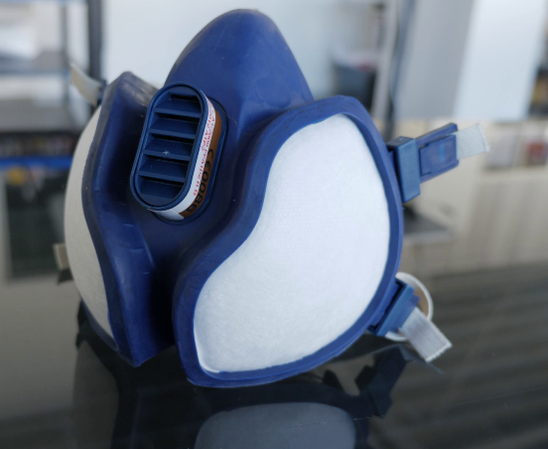
Umgang mit der PSA
Isolations- und Filtergeräte müssen absolut dicht um Nase und Mund abschließen.
Stellen Sie sicher, dass der gewählte Filter für die Anwendung geeignet ist.
Das Befestigungsband muss genau angepasst werden. Es darf nicht verrutschen, aber auch nicht zu stramm sein.
Benutzte CO-Filter dürfen unabhängig von der Einsatzdauer nicht wieder benutzt werden.
Bei Bartträgern ist vollständige Dichtheit kaum zu erreichen.
© SafetyXperts

Slide 15
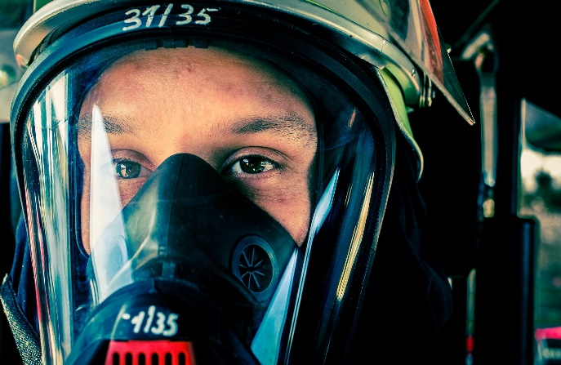
Test auf Dichtheit/Funktionsfähigkeit
Bei Atemmasken die Luftzufuhröffnung abdichten bzw. zuhalten und einatmen.
Es muss ein Vakuum entstehen, durch das die Maske ohne Haltegurte auf dem Gesicht verbleibt.
Sammelt sich Staub am Maskenabschluss sitzt der Filter nicht dicht!
Tritt während des Gebrauchs ein Geruch oder Geschmack auf, ist die Arbeit sofort zu beenden und der Bereich zu verlassen. Das Filtervermögen ist aufgebraucht!

Slide 16
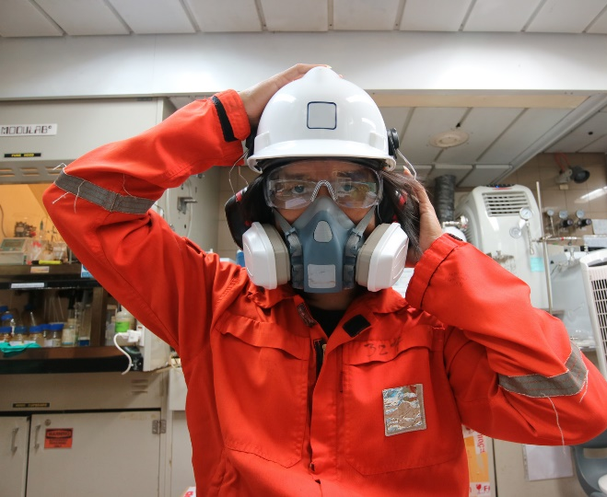
Zusammenfassung
Beim Atemschutz gilt das STOP-Prinzip!
Kein Einsatz der persönlichen Schutzausrüstung ohne Unterweisung und Übung.
Halten Sie die PSA in sauberem Zustand und gehen Sie pfleglich damit um.
Auch bei kurzzeitiger Exposition immer die PSA anlegen.
Seien Sie sich immer auch Ihrer Vorbildfunktion bewusst!
© Fotolia - 219745647

Slide 17
Vielen Dank für Ihre Aufmerksamkeit!

